Slide 1
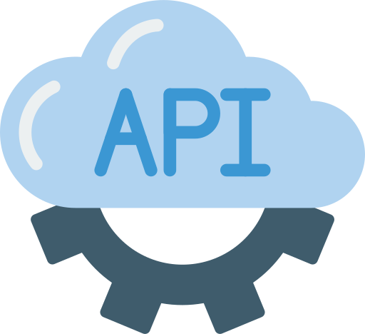
API REST
Servicio RESTful mediante la API de ASP.NET Core.

Slide 2
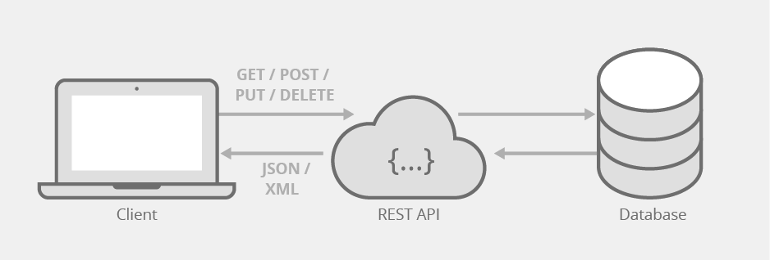
¿Qué es una API?
La sigla API proviene de Application Programming Interface (Interfaz de programación de aplicaciones).
Las API permiten que productos y servicios se comuniquen con otros, sin necesidad de saber cómo están implementados. Esto simplifica el desarrollo de las aplicaciones y permite ahorrar tiempo y dinero. Simplifican el diseño, la administración y el uso de las aplicaciones, y proporcionan oportunidades de innovación.

Slide 3
Introducción
En esta unidad vamos a crear una API con ASP.NET Core. Luego, vamos a agregar una conexión a una base de datos SQL Server y un controller que se conecte a la misma. Por último, vamos a implementar y testear todos los métodos creados en un front end.
A grandes rasgos, nuestro objetivo va a ser crear una API que implemente una lógica de CRUD.

Slide 4
¿Qué es CRUD?
Como vimos en las anteriores unidades, las operaciones básicas en una colección de una base de datos son : Insertar elementos, modificarlos, eliminarlos y consultarlos. Estos son los nombres que normalmente relacionamos a las consultas SQL (Insert, Update, Delete, Select).
De forma genérica, y sin depender del tipo de base (SQL o NoSQL), un servicio web plantea el uso estandarizado de los verbos de acción HTTP más conocidos como:
C reate (Crear)
R ead (Leer)
U pdate (Actualizar)
D elete (Eliminar)

Slide 5
REST API
Los clientes de API se comunican con el servidor a través del protocolo HTTP, y los dos intercambian información mediante un formato de datos como JSON o XML.
Las API se suelen usar en aplicaciones de página única (SPA) que ejecutan la mayor parte de la lógica de la interfaz de usuario en un explorador web, y se comunican con el servidor web principalmente por medio de una API.

Slide 6
REST API - Verbos HTTP
REST es una arquitectura para compilar servicios web.
Las solicitudes REST se realizan a través de HTTP con los siguientes verbos:
GET: esta operación se usa para leer datos del servicio web.
POST: esta operación se usa para crear un objeto en el servicio web.
PUT: esta operación es para actualizar un objeto en el servicio web.
PATCH: esta operación se usa para actualizar un elemento de datos en el servicio web describiendo un conjunto de instrucciones sobre cómo se debe modificar el elemento. (Modifica solo una parte). Para modificar ciertos atributos también se puede usar POST.
DELETE: se usa para eliminar un objeto en el servicio web.

Slide 7
REST API - Verbos HTTP
Las API de servicio web que se adhieren a REST se denominan API de RESTful y se definen mediante:
Identificador URI.
Métodos HTTP, como GET, POST, PUT, PATCH o DELETE.
Un tipo de medio para los datos, como JSON o XML
Una API normalmente tiene que proporcionar servicios para diferentes acciones. Por ejemplo, una API de pizzas puede administrar pizzas, clientes y pedidos.
Por ejemplo, las solicitudes a http://localhost:5000/Pizza se van a dirigir al PizzaController, mientras que las solicitudes a http://localhost:5000/orden lo harán a OrdenesController.

Slide 8
Creación de la API
Creamos y abrimos una carpeta en el Visual Studio Code llamada PizzaAPI
Abrimos la terminal (Terminal -> New Terminal) y escribimos :
dotnet new webapi --no-https -n Pizza.API
La marca --no-https crea una aplicación que se ejecuta sin certificado HTTPS, para que todo sea lo más sencillo posible en el desarrollo local.
El comando ejecutado usa una plantilla de proyecto de ASP.NET Core, con el alias webapi, para aplicar scaffolding a un proyecto de API web basado en C#. Se crea un directorio PizzaAPI que contiene un proyecto de ASP.NET Core que se ejecuta en .NET.
dotnet new gitignore

Slide 9
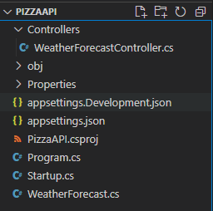
Explorando la API creada
Este template que utilizamos para la creación de APIs cuenta con archivos y carpetas muy similares a los que veníamos utilizando en los proyectos MVC, como Program.cs , Startup.cs, la carpeta Controllers y otros archivos de configuración de extensión .json.
Cuando creamos el proyecto, nos genera un controlador llamado WeatherForecastController, que genera una lista ficticia de previsiones meteorológicas, a partir de objetos WeatherForecast (esta clase también se encuentra en el proyecto.

Slide 10
Compilando y ejecutando la API
Si bien estamos lejos de crear la API de las pizzas y ahora tenemos una aplicación que nos provee datos del clima, vamos a probar si podemos compilar la API y ejecutar el servidor para realizarle peticiones (o requests).
Sobre la consola escribimos el siguiente comando (que ya conocemos con anticipación) para compilar y levantar la API:
dotnet watch run

Slide 11

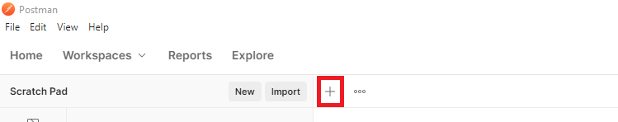
Probando la API con Postman
Aún no tenemos un frontend que “consuma” los datos de nuestra API, es por esto que vamos a testear los verbos HTTP que existen en el Controller actual utilizando Postman.
Una vez que lo instalamos, abrimos Postman y hacemos click en el botón ‘+’ que se encuentra en las pestañas.
Recomendamos que registres un usuario en Postman, así vas a poder tener guardados todas las peticiones que hagas.

Slide 12

Probando la API con Postman
Ingresamos en el campo de texto que pide una URL, la siguiente dirección:
http://localhost:5000/weatherforecast
Y presionamos el botón “Send” que aparece a la derecha resaltado
Esta dirección invoca al verbo GET del WeatherForecastController (más adelante veremos por qué…)

Slide 13
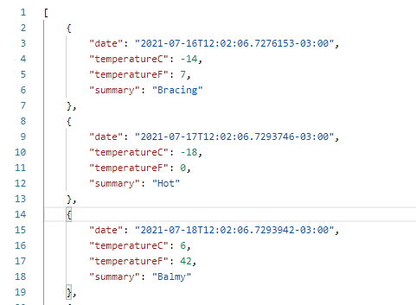
Probando la API con Postman
Vemos que la API nos dio una respuesta a nuestra petición, que viene en formato JSON:

Slide 14

Probando la API con Postman
Además, arriba a la derecha de la respuesta JSON, aparecen algunos datos relevantes a la hora de verificar el funcionamiento de la petición:
Estos 3 datos que nos indica Postman son:
Status : Cuál fue el código de respuesta del servidor. El código 200 indica un OK, que indica un funcionamiento correcto. Hay varios códigos de status que te dejamos por acá.
Time : El tiempo que tardó el servidor en responder la solicitud
Size : El tamaño en Bytes de la respuesta (se refiere al JSON en este caso).

Slide 15

Controller - ControllerBase
Vamos a hacer foco en el controller.
En los anteriores proyectos que fuimos realizando, nuestros controladores eran clases que heredaban funcionalidades de Controller. Ahora que nuestro objetivo es realizar una API, lo harán de ControllerBase, que es muy similar al anterior, pero que no contiene la lógica de las vistas.
Es decir, no tendremos la posibilidad de retornar una view o de utilizar el viewbag, por ejemplo. Pero esto, no será necesario ya que como dijimos al comenzar, únicamente estamos desarrollando el backend.

Slide 16
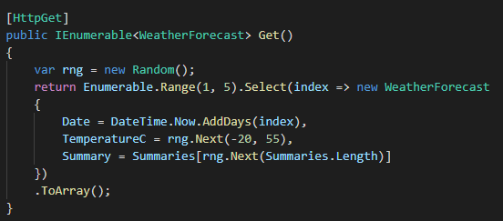
Controller - Get
El Get de WeatherForecast genera una lista ficticia de 5 predicciones climáticas y la retorna como resultado.
.NET de forma predeterminada, convierte el resultado a formato JSON para poder ser explayado en el <body> del HTML resultante.

Slide 17
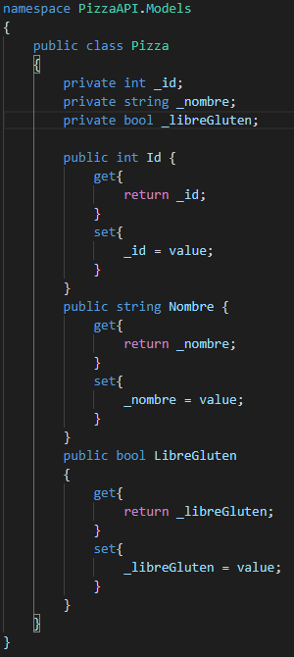
Comenzando con Pizzas
Vamos a crear una carpeta Models como lo veníamos ya haciendo en anteriores trabajos, y dentro de la misma, una clase Pizza (en un archivo llamado Pizza.cs)
Las pizzas tienen un id (int), un nombre (string) y un booleano que indica si es una pizza libre de gluten

Slide 18
El servicio de las Pizzas
Por otro lado, en una carpeta Services creamos una clase estática PizzaService.cs para simular una colección que proviene de una base de datos.
Esta clase será equivalente a la que definimos para crear el Ecommerce en el anterior trabajo práctico. Va a contener una lista con dos pizzas hardcodeadas (explícitas directamente en el código), y también va a tener unos métodos que van a permitir listar, crear, agregar, modificar y eliminar pizzas de la misma.
Alentamos a que puedas realizar esta clase de forma autónoma, sin embargo dejamos la resolución en este link para que puedas compararla con lo realizado.

Slide 19
PizzaController - GetAll
Vamos a crear ahora sí nuestro PizzaController
En la carpeta Controllers, creamos un archivo llamado PizzaController.cs.
Podemos duplicar toda la estructura del controller que ya existe en el proyecto y le sacamos todos los métodos que se encuentran desarrollados.
El método GetAll va a devolver la respuesta del método GetAll de PizzaService, cuyo objetivo es retornar todas las pizzas que se encuentran en la lista que maneja internamente.
[HttpGet]
public ActionResult<List<Pizza>> GetAll() => PizzaService.GetAll();

Slide 20
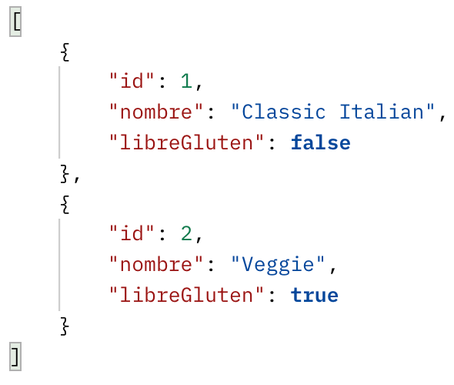
PizzaController - GetAll
Para probar el método en Postman, debemos escribir en la URL :
http://localhost:5000/Pizza/
Que hace referencia al método Get que creamos en el controller. Nos devuelve los siguientes resultados (las pizzas hardcodeadas…)

Slide 21
PizzaController - Get(Id)
Puede ser que a veces necesitemos obtener los datos de una sola pizza.
Es por esto que .NET Core nos permite especificar la recepción de un parámetro en una petición GET.
[HttpGet("{id}")]
public ActionResult<Pizza> Get(int id)
{
Pizza pizza = PizzaService.Get(id);
if(pizza == null)
return NotFound();
return pizza;
}

Slide 22
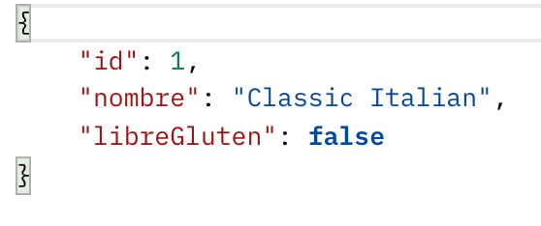
PizzaController - Get(Id)
En este caso, probamos la API desde Postman, escribiendo:
http://localhost:5000/Pizza/1
A diferencia de la request anterior, la misma nos devolverá solo la Pizza 1:
¿Probaste qué ocurre si le pasas un ID de una pizza inexistente?

Slide 23
Sigamos armando ese CRUD
Hasta el momento, nuestra API únicamente nos devuelve la data de las Pizzas o de una sola Pizza. Bien mencionamos al comenzar este camino que una API REST responde a 4 acciones: Crear, Leer, Actualizar y Eliminar.
Para poder crear nuevos elementos de tipo Pizza, debemos escuchar el método POST. Este método ya lo conocíamos de anteriores proyectos:
[HttpPost]
public IActionResult Create(Pizza pizza)
{
PizzaService.Add(pizza);
return CreatedAtAction(nameof(Create), new { id = pizza.Id }, pizza);
}

Slide 24
Entendiendo el Create
Como el Controller tiene el atributo [ApiController] arriba, el servidor asume que la Pizza va a venir en el body del request.
El método agrega la pizza que viene por parámetro desde el body a la lista de Pizzas de PizzaService. Luego devuelve una respuesta de creación.
CreatedAtAction es un método que proporciona el framework para avisar que la Pizza fue creada. Además, devuelve dicho objeto como resultado.
[HttpPost]
public IActionResult Create(Pizza pizza)
{
PizzaService.Add(pizza);
return CreatedAtAction(nameof(Create), new { id = pizza.Id }, pizza);
}

Slide 25
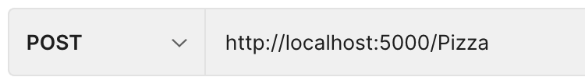
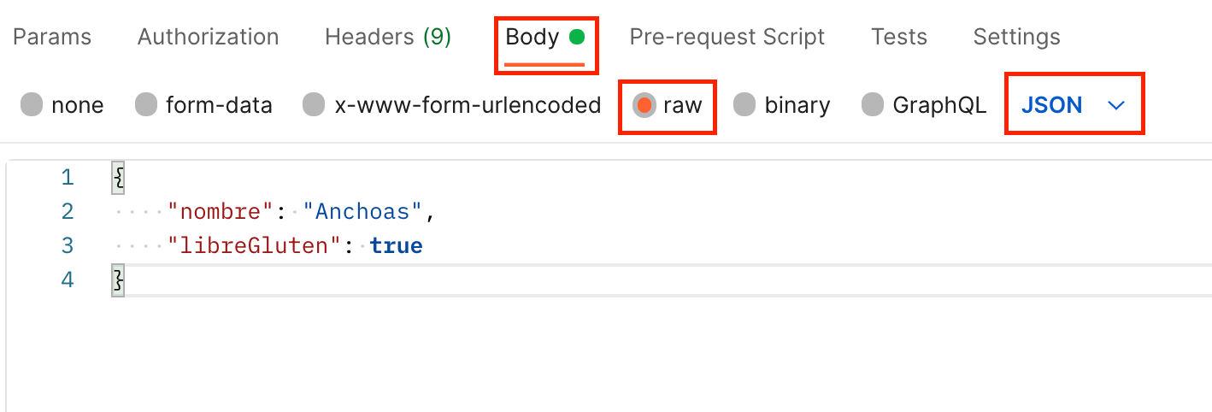
Probando el Create con Postman
Para probar el método Create de la API, debemos escribir la URL estándar de las pizzas que usamos antes, pero marcar que el verbo es POST.
Luego, debemos especificar en el body del request la nueva pizza (obvio que el ID no va en el JSON… eso lo vimos también en base de datos!)

Slide 26
Es hora de saber cómo actualizar
El método actualizar recibe el ID de la pizza a actualizar y una nueva pizza que reemplaza totalmente la anterior. Se utiliza el atributo HttpPut
Si la pizza tiene el mismo ID que el que viene por la URL y además existe en el listado previamente, la actualiza y devuelve Ok (Código 200).
En la próxima diapositiva se encuentra el código del mismo.
Algo importante a mencionar, es que las acciones de crear, modificar y eliminar retornan un IActionResult, mientras que las acciones de lectura necesitan retornar ActionResult (sin la I) dado que devuelven un objeto o un listado como resultado en el body.

Slide 27
Definición del método Update
[HttpPut("{id}")]
public IActionResult Update(int id, Pizza pizza)
{
if (id != pizza.Id)
return BadRequest();
Pizza pizzaExistente = PizzaService.Get(id);
if(pizzaExistente is null)
return NotFound();
PizzaService.Update(pizza);
return Ok();
}

Slide 28
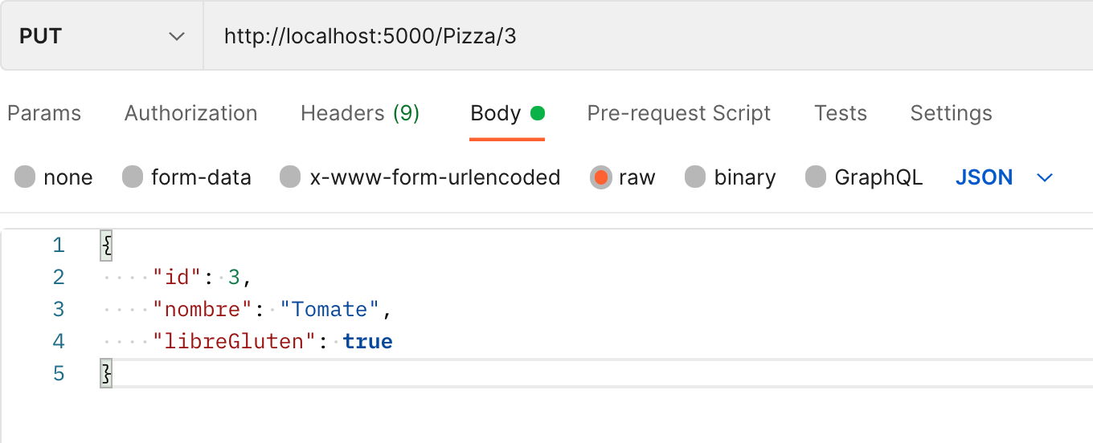
Probando el Update con Postman
Para probar el método Update de la API, debemos escribir la URL de Pizzas + un ID, y mandarle una Pizza por el body… No olvidar elegir PUT!

Slide 29
Por último… eliminar !!
El método eliminar recibe únicamente el ID de la pizza a eliminar.
Lo que realiza es un Get a PizzaService preguntando por el ID recibido. Si la Pizza existe, la elimina e informa Ok. De contrario, devuelve un Error 404.
[HttpDelete("{id}")]
public IActionResult Delete(int id)
{
Pizza pizza = PizzaService.Get(id);
if (pizza is null)
return NotFound();
PizzaService.Delete(id);
return Ok();
}

Slide 30

Probando el Delete, y finalizando...
Para probar el método Delete de la API, debemos escribir la URL de Pizzas + un ID. Ya sabés cuál verbo elegir…
Y con esto estamos por esta unidad… poco y muchísimo a la vez!
Esto fue realizar un simple CRUD para una API en .NET Core.
Obviamente, podemos complementar esta solución conectando el PizzaService a una base de datos… ¿te animás?
Podés probar esta misma API con Postman haciendo requests a esta URL

Slide 31
Ventajas de crear una API en .NET
Serialización simple
Autenticación y autorización
Enrutamiento junto con el código
HTTPS de manera predeterminada
Uso compartido de código y conocimientos con aplicaciones .NET
Documentación automática de API con Swagger. Probá entrando a http://localhost:5000/swagger/index.html

Slide 32
Links y documentación
Siempre podemos acceder a la documentación oficial de Microsoft, bastante bien actualizada y con un buen paso a paso para crear nuestras APIs con .NET Core.
Se encuentra para todos los sistemas operativos, y para seguirla mediante Visual Studio o Visual Studio Code.
Creación de una API web con ASP.NET Core
Tutorial: Creación de una API web con ASP.NET Core
Tutorial: Llamada a una API web de ASP.NET Core con JavaScript
Documentación de la API web de ASP.NET Core con Swagger/OpenAPI

